Slide 1
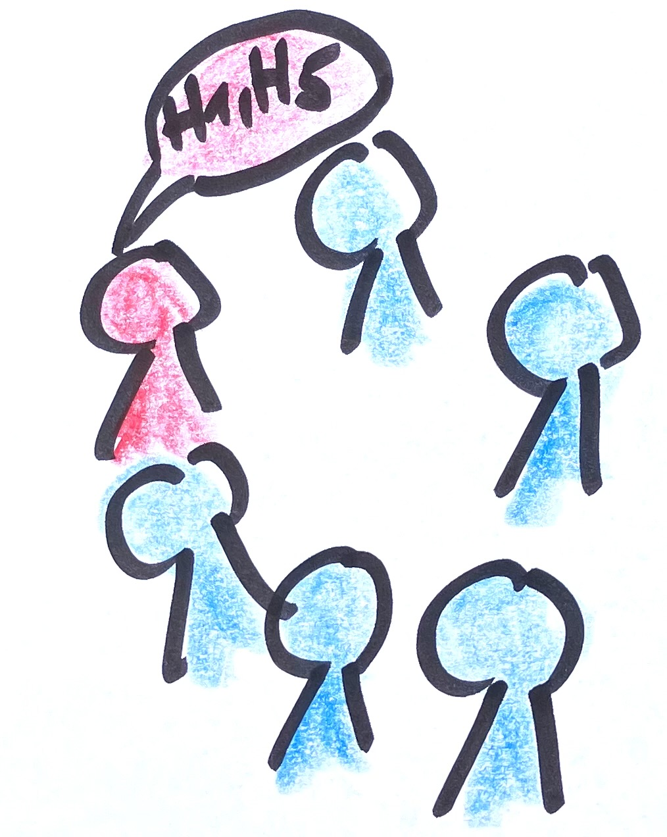
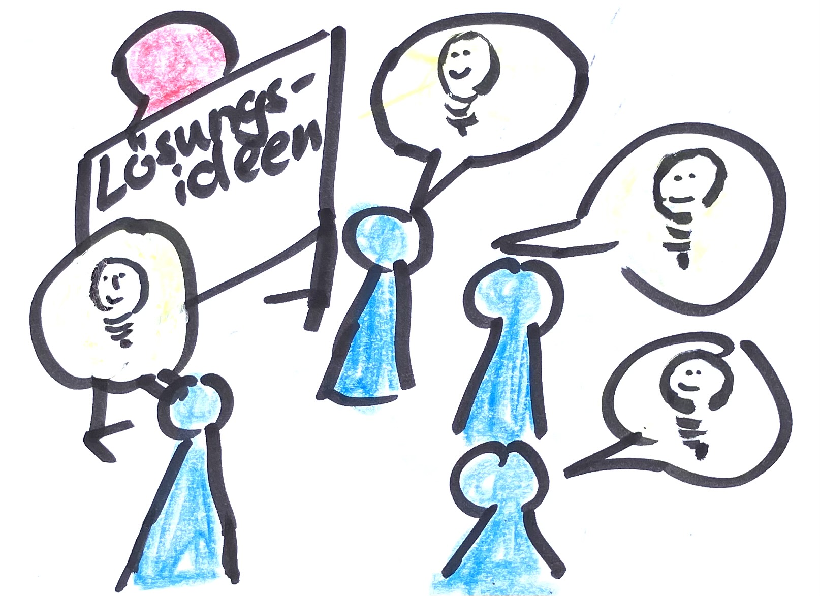
Kollegiale Beratung – ein Spickzettel
1. Situationsbeschreibung/Frage
2. Verständnisfragen
3. Hypothesen-Bildung
4. Resonanz zu den Hypothesen
5. Entwicklung von Lösungen
6. Rückmeldung

